Slide 1
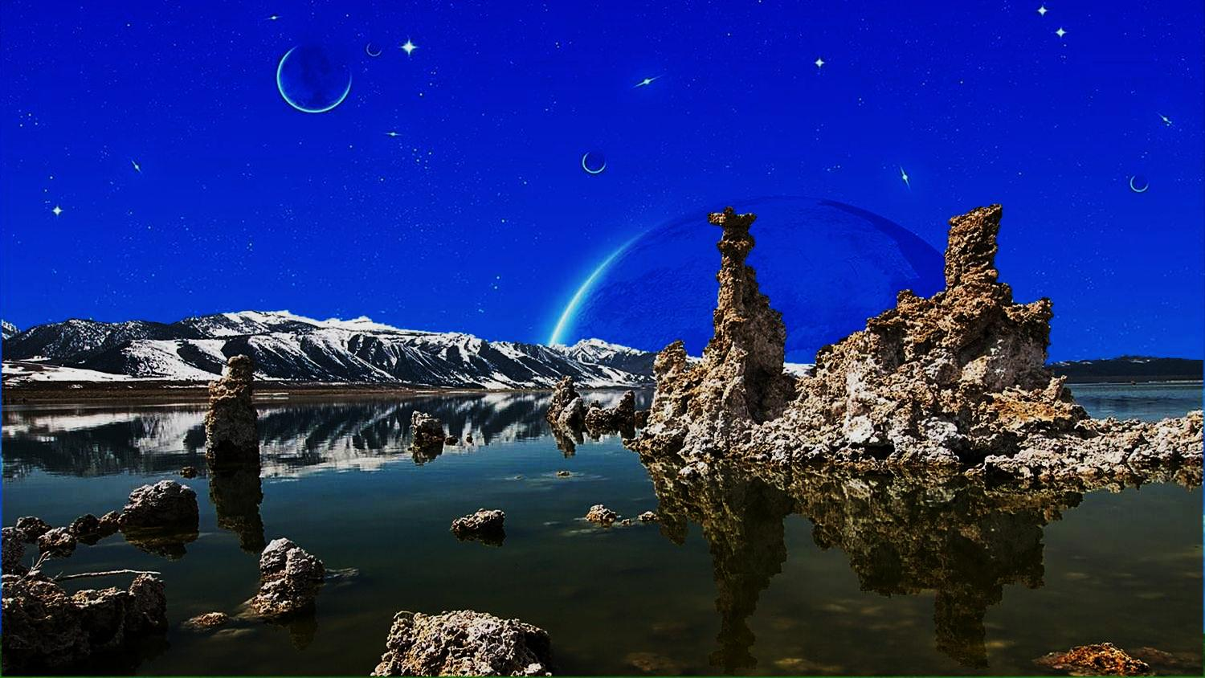


Slide 2

Tú ya tienes todo lo que necesitas para comenzar a crear tu futuro. Sin embargo, a veces te encuentras diciendo: "Si tan sólo tuviera esto..., si al menos esto fuera distinto..., si tuviera más dinero..."

Slide 3
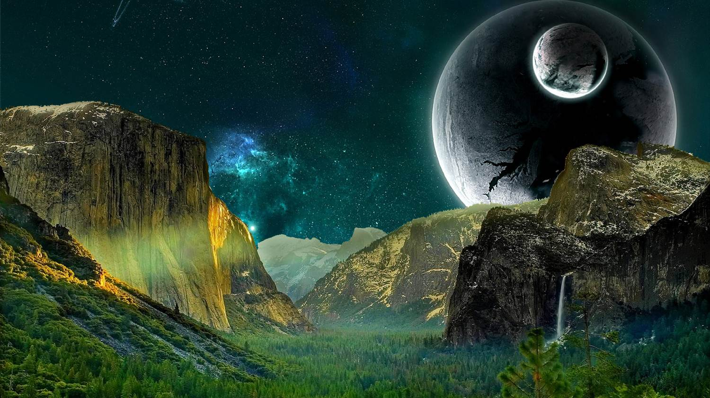
No exageres la importancia de las cosas que no tienes. Empieza con lo que tienes, no con lo que te hace falta.

Slide 4
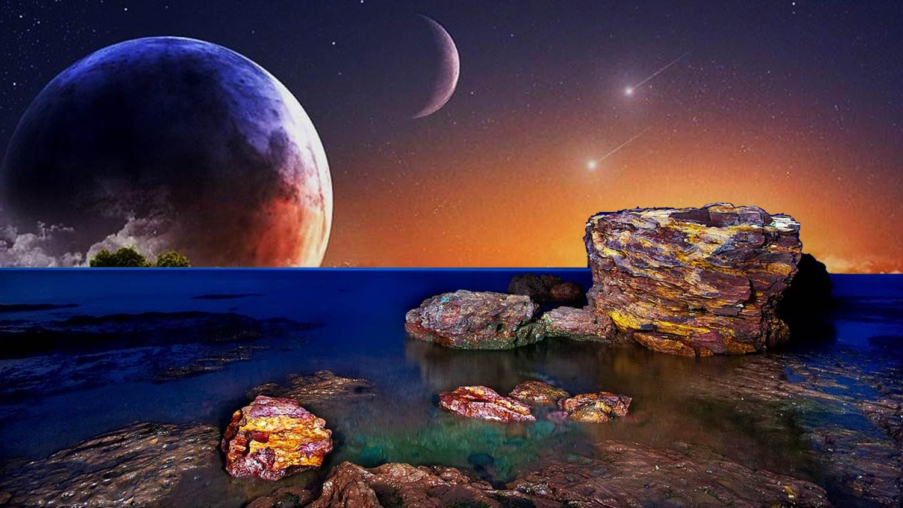
No permitas que aquello que no puedes hacer, te impida hacer lo que sí puedes. La pasividad prolongada paraliza la iniciativa. Para la mente que vacila, todo parece imposible.

Slide 5
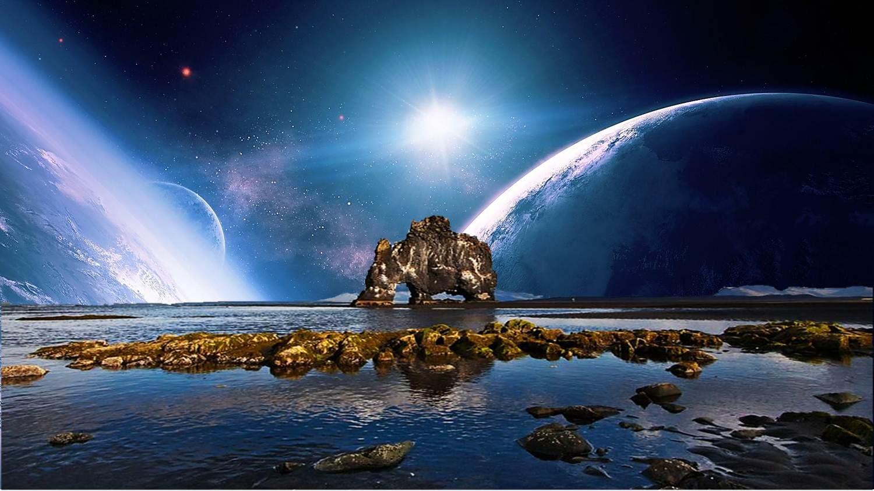
No esperes que existan circunstancias extraordinarias para hacer el bien, hazlo en las situaciones comunes. No necesitas más energía, habilidad ni mayores oportunidades. Lo que debes hacer es sacarle provecho a lo que ya tienes.

Slide 6
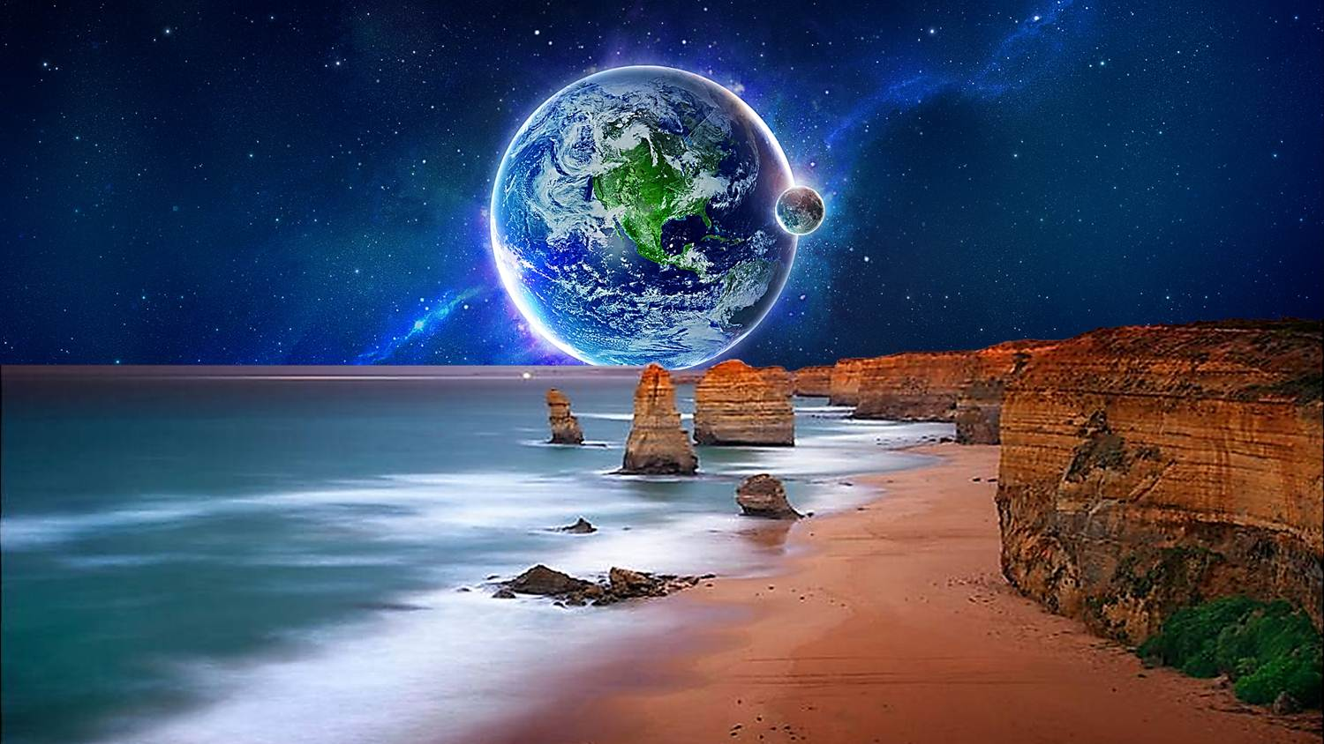
Lo que puedes hacer ahora es la única influencia que tienes sobre tu futuro. La grandeza verdadera consiste en demostrar excelencia en las pequeñas cosas.
"El encanto de lo distante y lo difícil es engañoso. La gran oportunidad se encuentra donde está'', dijo John Burroughs.

Slide 7
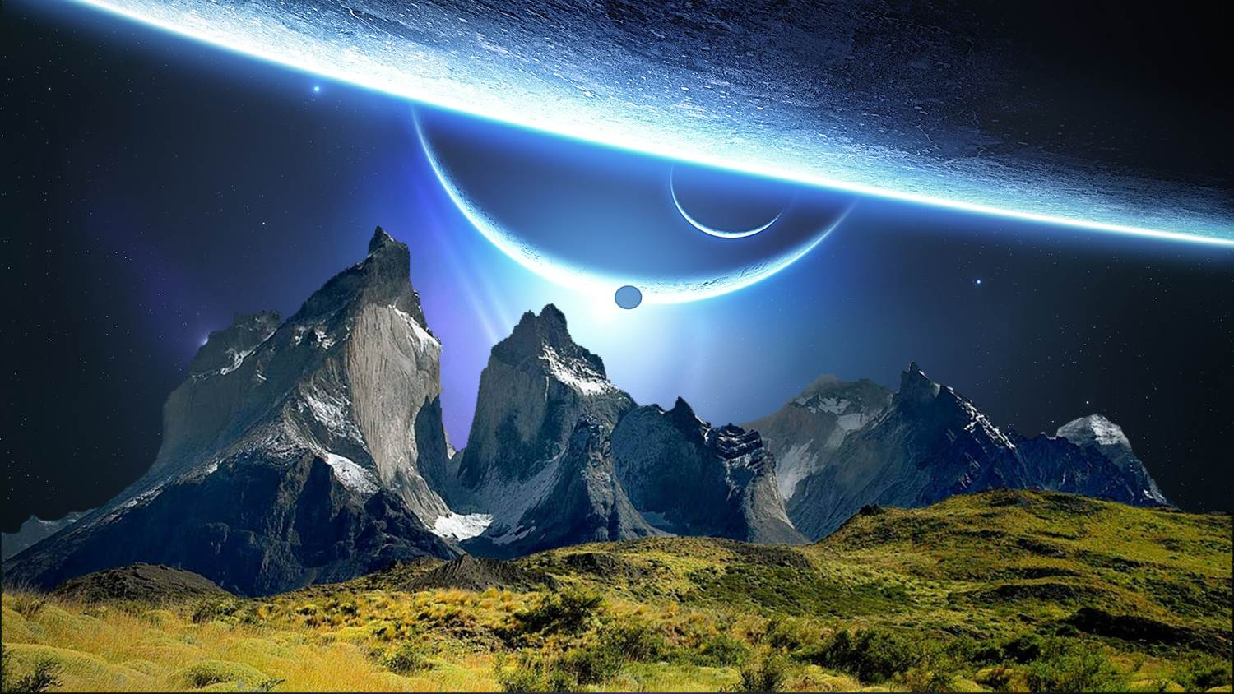
No te quejes porque no tienes lo que quieres. Agradece no recibir lo que mereces. No serás feliz hasta que no aprendas a sacarle provecho a lo que ya tienes. No te preocupes por lo que no tienes.

Slide 8

La alegría nunca vendrá a quienes no saben apreciar lo que ya poseen. La mayoría de las personas cometen el error de buscar muy lejos aquello que está cerca.

Slide 9
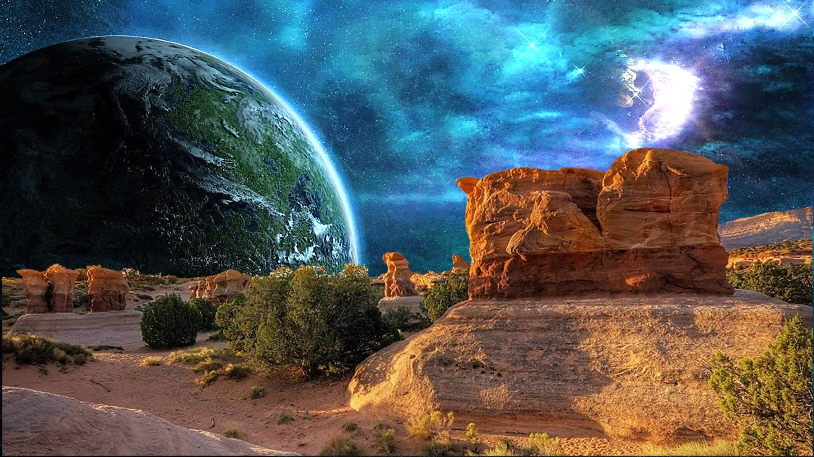
Nunca alcanzarás mayores logros, a menos que te lances antes de estar listo. Nadie logró el éxito mientras esperaba que todas las condiciones fueran 'ideales'.

Slide 10
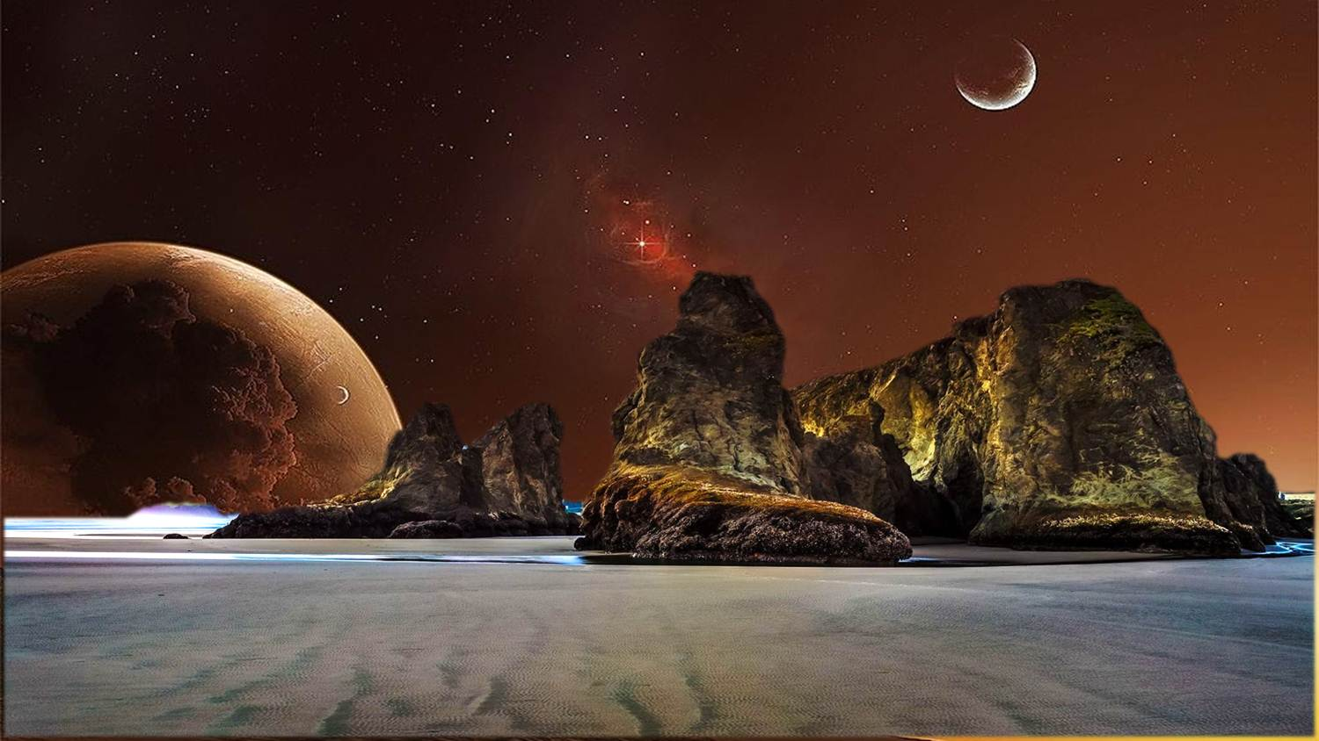
La Biblia dice: "El que al viento observa, no sembrará; y el que mira a las nubes, no segará”. Esto significa que si esperas a que se den las condiciones perfectas, nunca llegarás a nada.

Slide 11
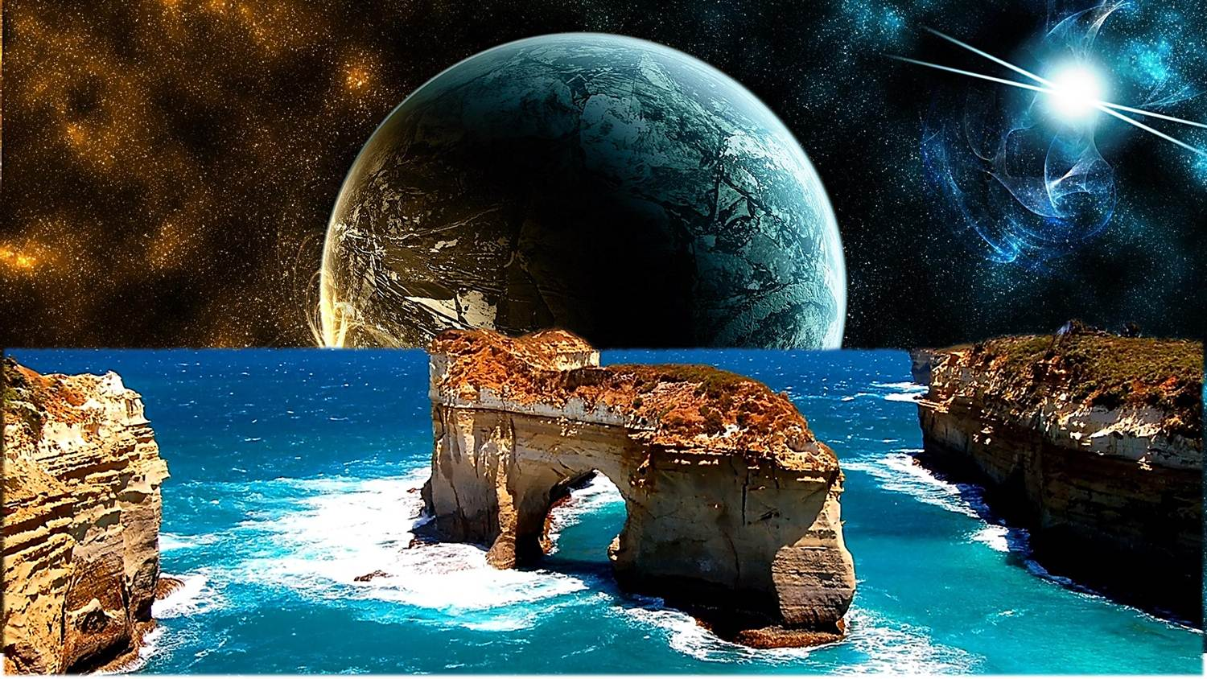
No pierdas el tiempo con dudas y temores acerca de lo que no tienes. Dedícate de lleno a terminar la tarea que tienes en tus manos, sabiendo que el correcto desenvolvimiento actual es la mejor preparación para tus años venideros.

Slide 12
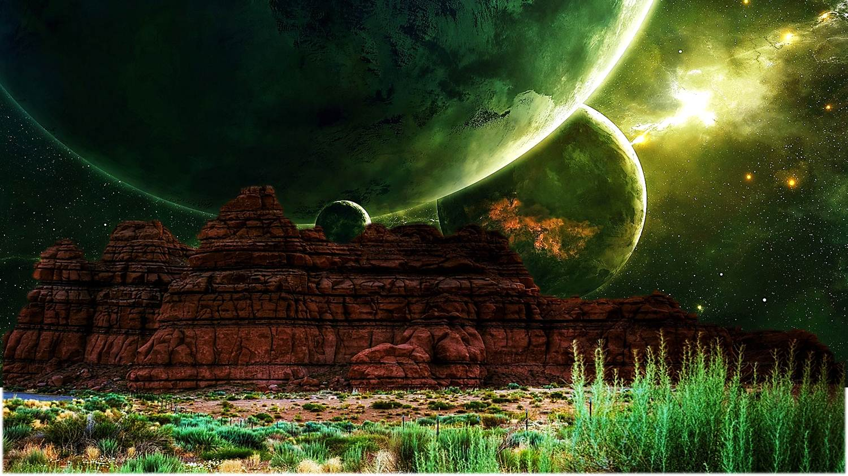
¡¡Simplemente hazlo… con lo que tienes!!

Slide 13
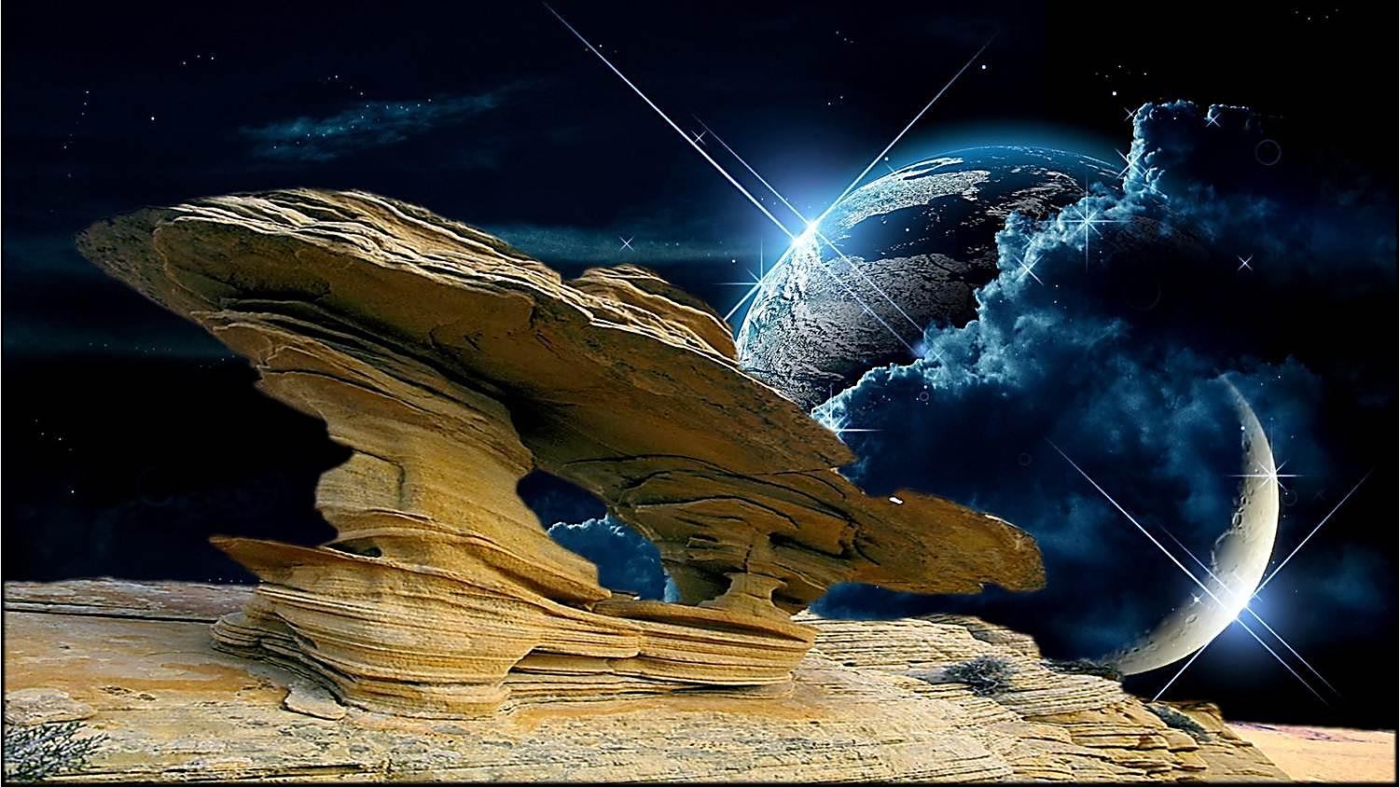
Texto:
Autor desconocido
Música:
Across the stars (Love theme)
Realización general:
Rodrigo Valencia Cardona
Medellín-Colombia

Slide 14







¿Te ha gustado?
Puedes ver más entrando
Aquí
Además puedes recibir powerpoints en tu correo electrónico suscribiéndote aquí:

